Slide 1



TRƯỜNG TIỂU HỌC SỐ 1
NHIỆT LIỆT CHÀO MỪNG CÁC THẦY CÔ VỀ DỰ GIỜ THĂM LỚP 2A5
Giáo viên: Đoàn Thị Mỹ Lệ

Slide 2




Khởi động

Slide 3
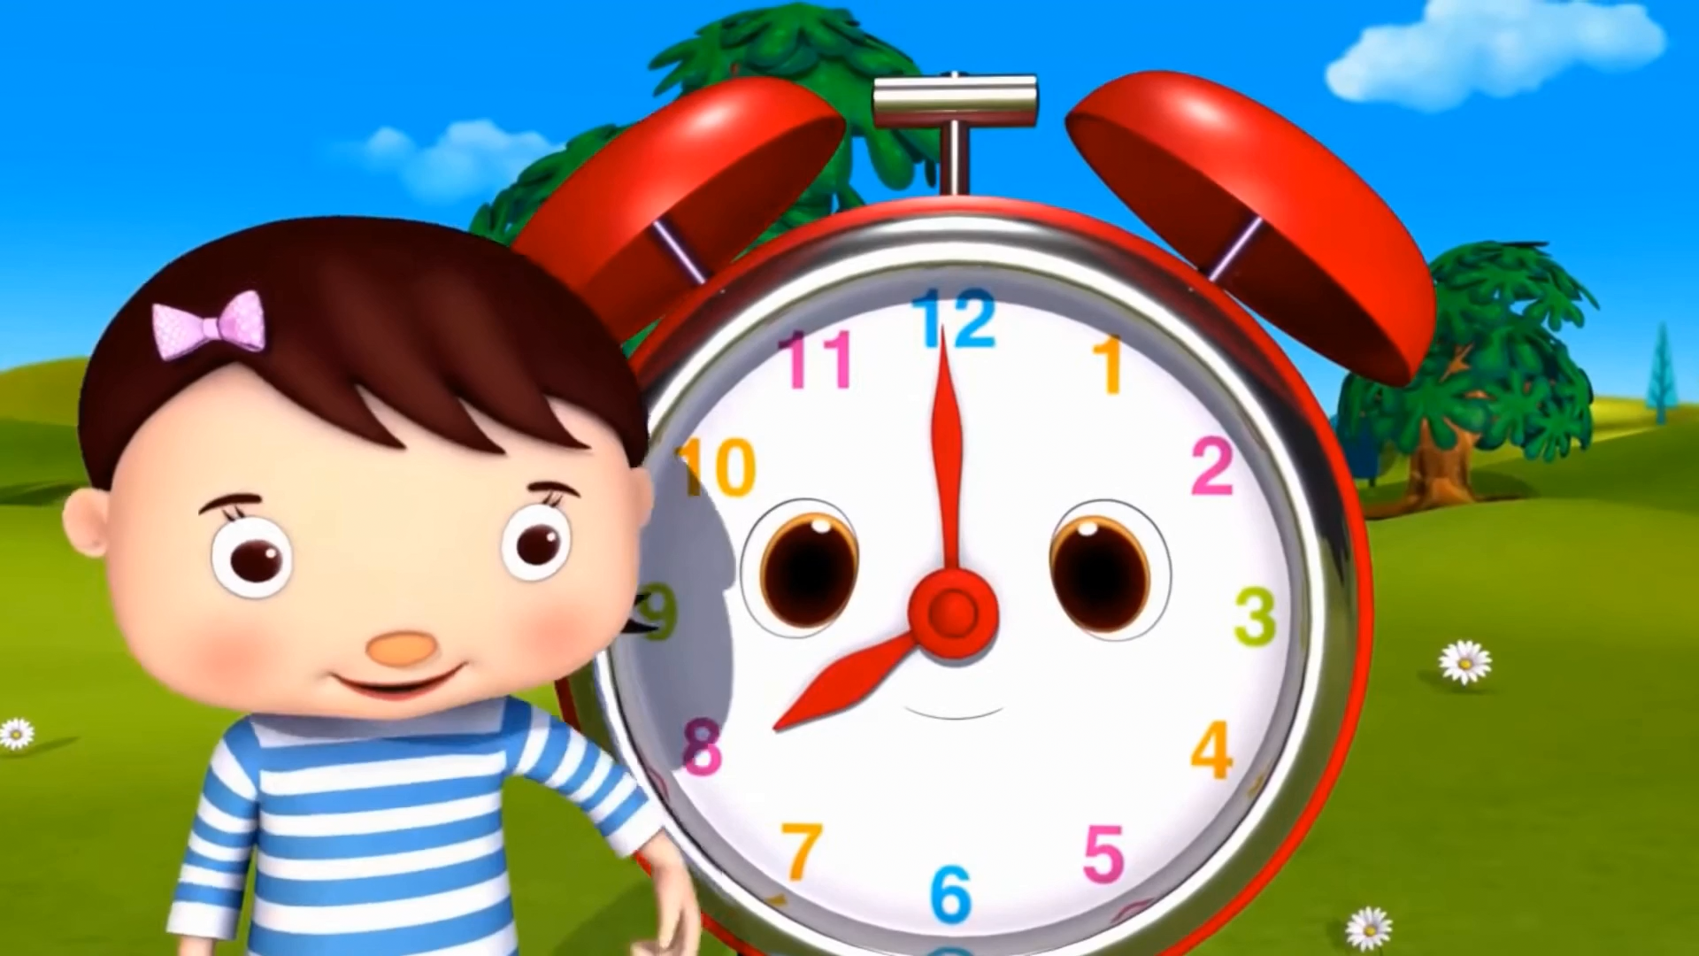

Slide 5
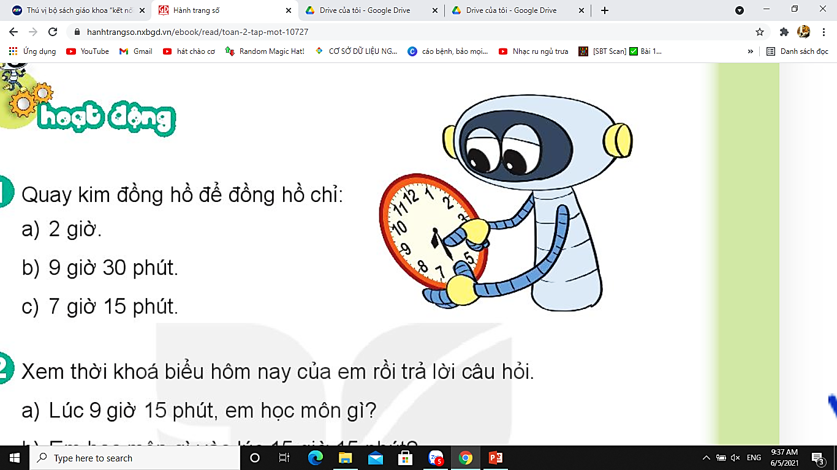
1
Quay kim đồng hồ để đồng hồ chỉ
2 giờ.
9 giờ 30 phút.
7 giờ 15 phút.

Slide 7
2. Xem thời khóa biểu hôm nay của em rồi trả lời câu hỏi.
a) Lúc 10 giờ 15 phút, em học môn gì?
b) Em học môn gì vào lúc 14 giờ 15 phút
BUỔI | TIẾT | THỨ 2 | THỨ 3 | THỨ 4 | THỨ 5 | THỨ 6
SÁNG | 1 | HĐTN | Đạo đức | Tiếng Anh | Thể dục | TN & XH
 | 2 | Tiếng Việt | Tiếng anh | Toán | Tiếng Việt | Tiếng Việt
 | 3 | Tiếng Việt | Tiếng Việt | Tiếng Việt | Toán | Toán
 | 4 | Toán | Tiếng Việt | Tiếng Việt | HĐTN | HĐTN
CHIỀU | 1 | Âm nhạc | TN & XH | Tiếng Việt (ôn) | Tiếng Việt | NGHỈ
 | 2 | Tiếng Việt (ôn) | Đọc thư viện | Toán (ôn) | Tiếng Việt
 | 3 | Thể dục | Toán | Mĩ thuật | Toán (ôn)

Slide 9


Rung chuông vàng

Slide 10
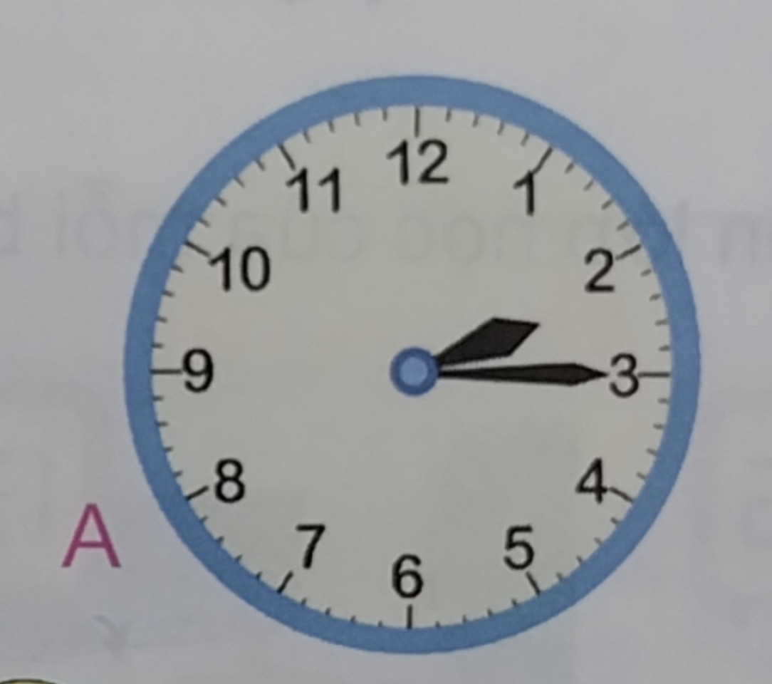


Câu 1
Đồng hồ chỉ mấy giờ?
2
0
1
3
5
4
1 giờ 15 phút
A
B
Hết giờ
2 giờ 15 phút
c
3 giờ 15 phút

Slide 11
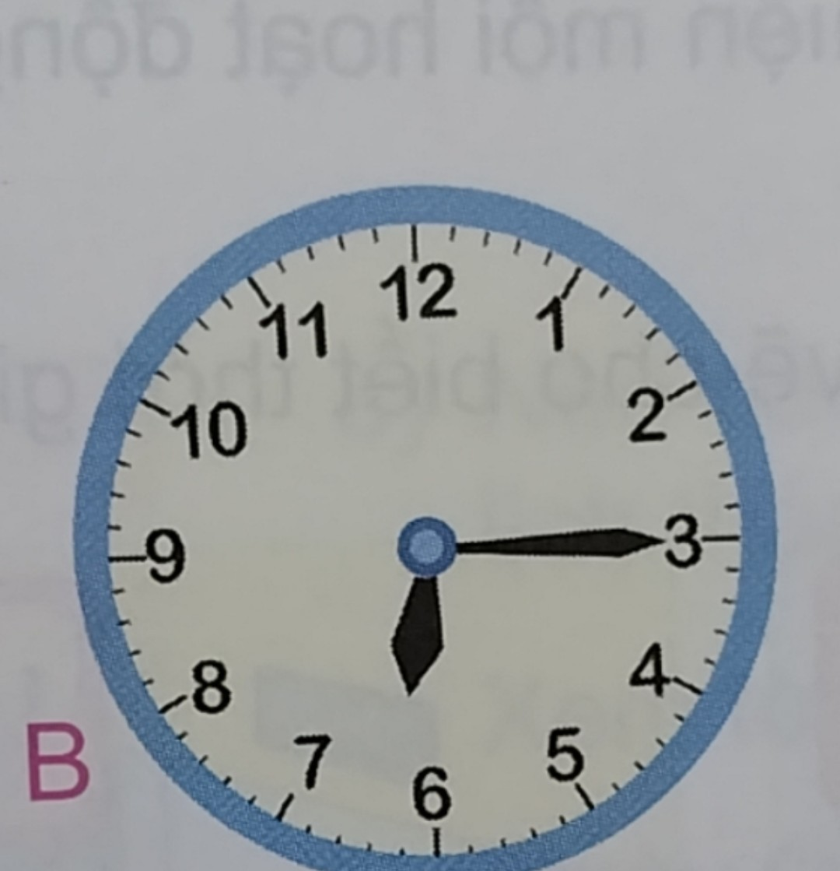
Đồng hồ chỉ mấy giờ?
Câu2
6 giờ 15 phút
A
2
1
3
5
4
7 giờ 15 phút
B
Hết giờ
5 giờ 15 phút
c

Slide 12
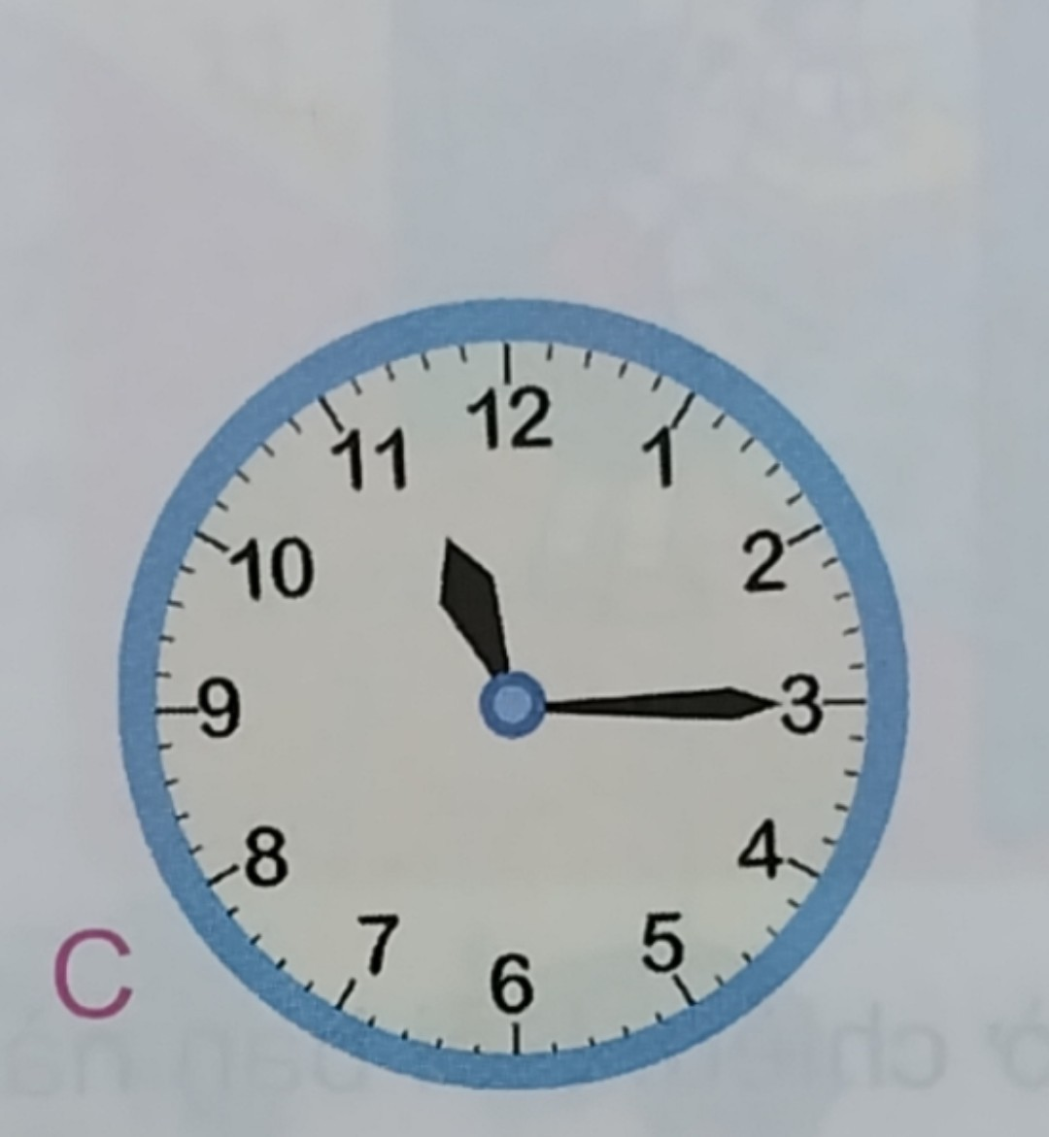
Đồng hồ chỉ mấy giờ?
Câu3
11 giờ 15 phút
A
2
1
3
5
4
10 giờ 15 phút
B
Hết giờ
12 giờ 15 phút
c

Slide 13
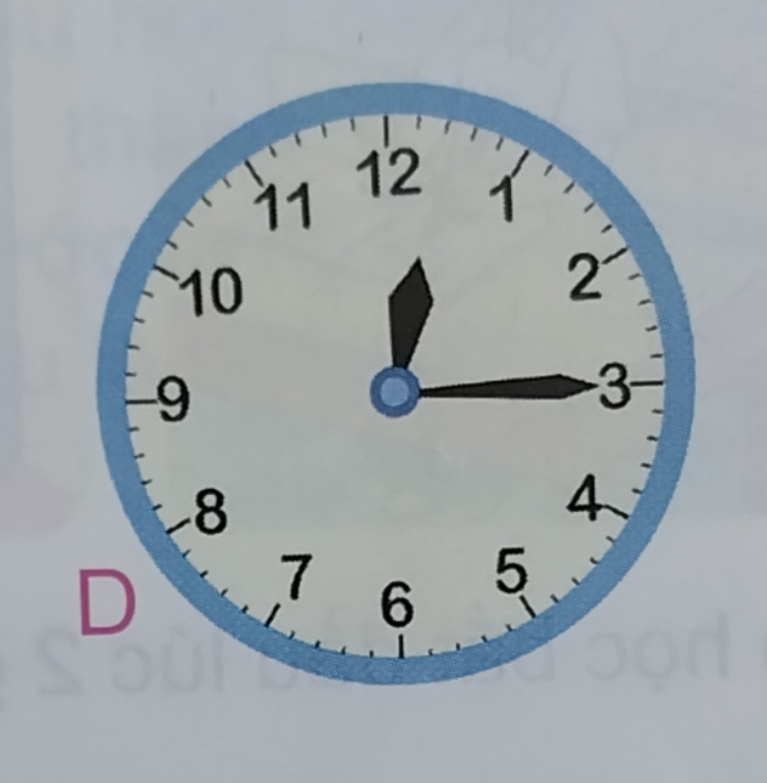
Câu 4
Đồng hồ chỉ mấy giờ?
2
0
1
3
5
4
1 giờ 15 phút
A
B
Hết giờ
12 giờ 15 phút
c
3 giờ 15 phút

Slide 14
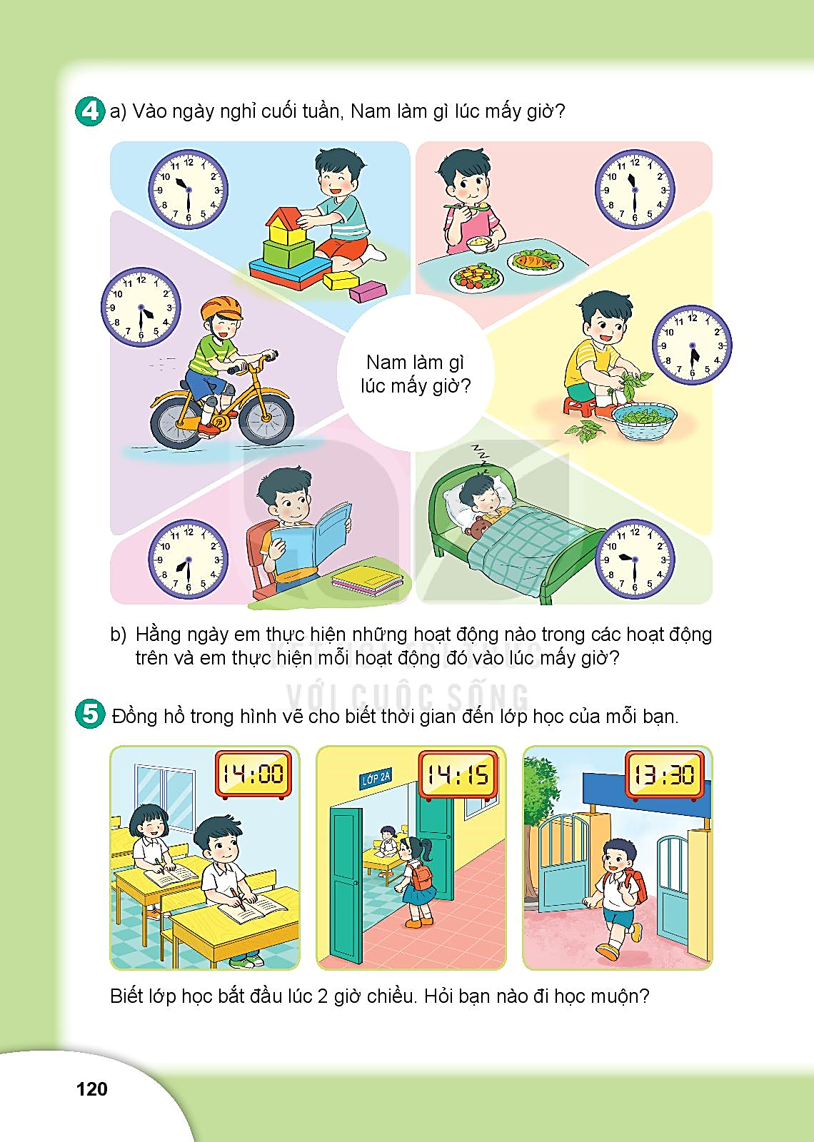
4
a) Vào ngày nghỉ cuối tuần Nam làm gì lúc mấy giờ?
Nam chơi đồ chơi lúc 10 giờ 30 phút sáng
Nam ăn lúc 11 giờ 30 phút trưa
Nam nhặt rau lúc 5 giờ 30 phút chiều
Nam đi xe đạp lúc 4 giờ 30 phút chiều
Nam học bài lúc 7 giờ 30 phút sáng
Nam đi ngủ lúc 9 giờ 30 phút tối

Slide 15
b. Hằng ngày em thực hiện những hoạt động nào trong các hoạt động trên và em thực hiện mỗi hoạt động đó vào lúc mấy giờ?

Slide 16
5
Đồng hồ trong hình vẽ cho biết thời gian đến lớp học của mỗi bạn.
Biết lớp học bắt đầu từ 2 giờ chiều. Hỏi bạn nào đi học muộn?

Slide 18


Kính chúc các thầy cô mạnh khỏe, hạnh phúc
Xin trân trọng cảm ơn!

Slide 19


  Tiết 2

Slide 20

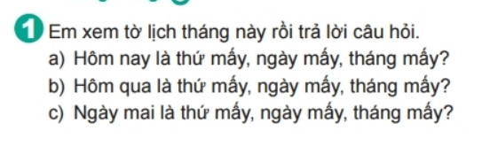

Slide 21
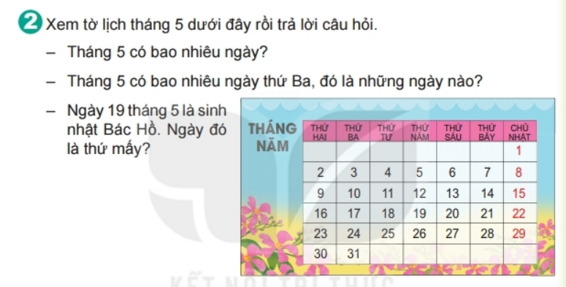
- Tháng 5 có 31 ngày
- Tháng 5 có 5 ngày thứ ba
- Ngày 19/5 là thứ năm

Slide 22
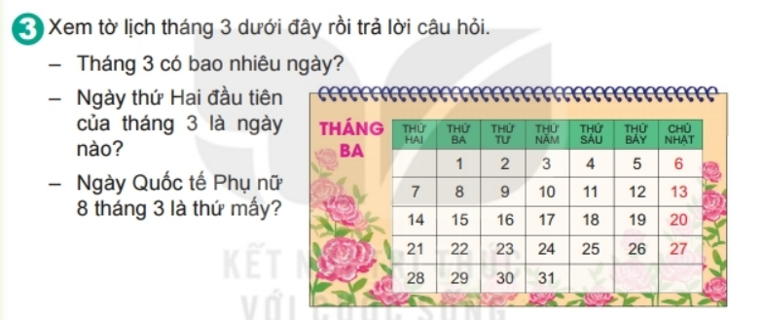
- Tháng 3 có 31 ngày
- Ngày thứ Hai đầu tiên của tháng 3 là ngày mùng 7
- Ngày Quốc tế Phụ nữ 8-3 là thứ ba

Slide 23
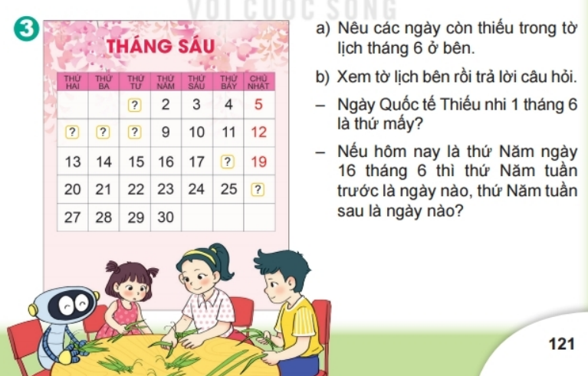
1
6
7
8
18
26
- Ngày Quốc tế thiếu nhi 1/6 là thứ tư
- Thứ năm tuần sau là ngày 23

Slide 24


Chúc các con chăm ngoan

